Slide 1



Etsi lyhyin reitti
This project has received funding from the European Union’s Horizon 2020 research and innovation programme under grant agreement No 665100.

Slide 2

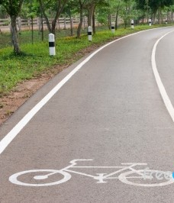
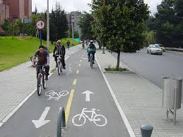

Etsi lyhyin reitti
This project has received funding from the European Union’s Horizon 2020 research and innovation programme under grant agreement No 665100.

Slide 3
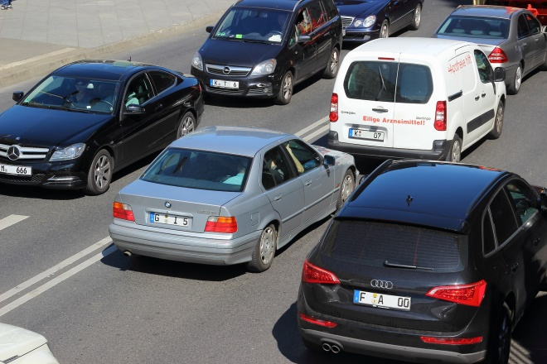


Liikenneruuhka!
Liikenneruuhka aiheuttaa kaaoksen Nicosian keskustassa joka aamu.
Kärsimättömät ajajat huutavat toisilleen ja huudattavat autojen torvia.
Melu
Saaste
Hukattu aika
Turhautuminen

Slide 4

Vihreä ratkaisu
Ympäristöasiantuntijoiden järjestö päättää järjestää tempauksen, jolla suojellaan sekä ympäristöä että ihmistä.

Slide 5
IDEA
Rakennetaan polkupyöräreitti!
Järjestön puheenjohtaja lähettää kirjeen kaupunginjohtajalle ja suosittaa polkupyöräreitin rakentamista kaupungin keskustaan.
Kaupunginjohtaja innostuu ja antaa projektin liikenneinsinöörille.

Slide 6
Mitä tiedän liikenneinsinööristä?
Koulutus (opinnot)
Työura
Työtehtävät
Työpaikka
Tarvittavat taidot
Kuinka liikenneinsinööri voisi auttaa ratkaisemaan edellä esitetyn ongelman? ____________________________________________________________________________________________________________________________________________________________________________________________________________________________________

Slide 7
Video liikenneinsinööristä (5’)
https://drive.google.com/open?id=0BxfbENmto0ZqSURfNXdPdFU5T2s
Notes:
Video – Sources
https://www.youtube.com/watch?v=hAWlghloJFU 0:04 – 0:30
https://www.youtube.com/watch?v=eGp1s40Fxj0
0:53 – 2:07
https://www.youtube.com/watch?v=scqBHHO_4mA Presentation of transportation engineer
http://www.eng.ucy.ac.cy/transporteng/

Slide 8
Varmistaakseen turvallisen ympäristön polkupyöräilijöille liikenneinsinööri asettaa polkupyöräreitin suunnittelulle ehtoja ja esittää 2 reittiä

Slide 9
Polkupyöräreitin ehdot
1. Budjetti
2. Leveys: 1.6 - 2 m.
4. Lyhyen reitin nopeusrajoitukset:
3. Pituus: 5 – 8 km.
40 km/h: kaikilla muilla kaduilla
10 km/h: 600m ennen ja 600m jälkeen liikenneympyrän
10 km/h: 400m ennen koulua ja 400m koulun jälkeen
8 km/h: katujen Iosif Hadjiosif ja Athalassas Avenue risteyksestä aina Stavrou-kadulle saakka

Slide 10
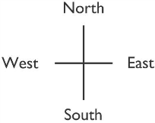
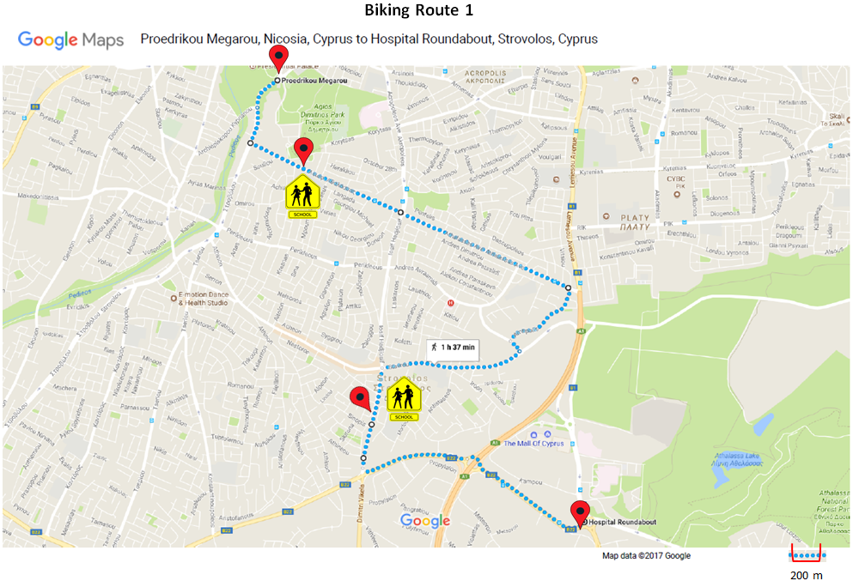

Slide 11
Reitin 1 kuvaus
Lähtö: Presidential Residence liikenneympyrä
Jatka etelään ja käänny ensimmäisestä risteyksestä vasemmalle
Jatka suoraan (i40m päässä ohitat koulun, oikealla puolella), jatka kaakkoon kohti katua Lemesos Avenue
Jatka lounaaseen ensimmäiseen risteykseen ja käänny vasemmalle
Jatka etelään (2km päässä on koulu vasemmalla) seuraavaan risteykseen ja käänny vasemmalle
Jatka suoraan seuraavaan liikenneympyrään saakka. Sitten jatka seuraavaan liikenneympyrään.
Päätepiste: Hospital liikenneympyrä
Leveys: 1.8 – 2 m
Rakennuskustannuket: 35 000 euro

Slide 12
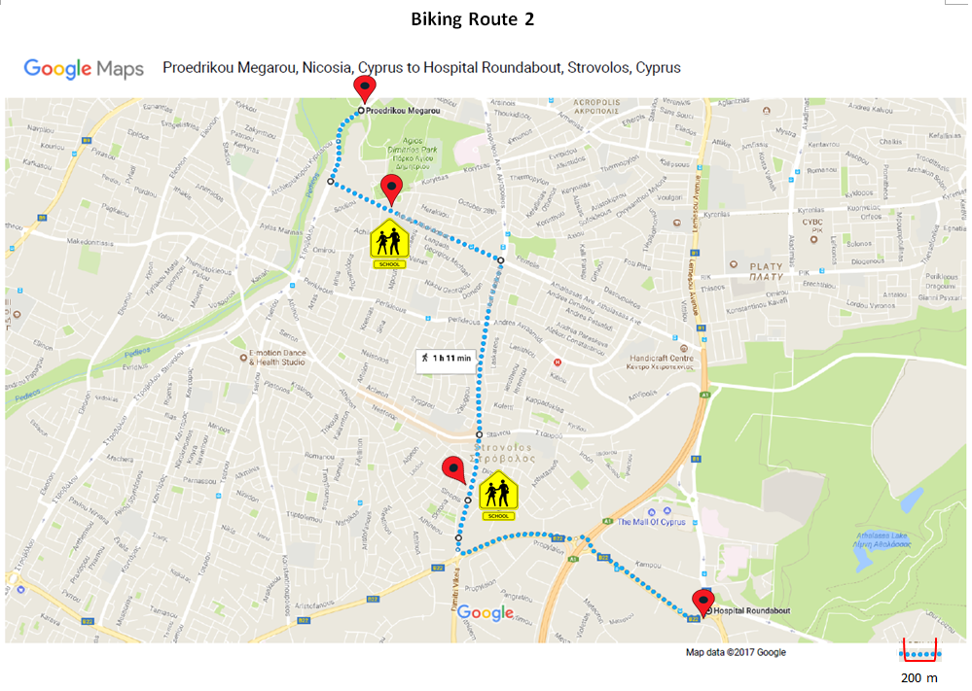

Slide 13
Reitin 2 kuvaus
Lähtökohta: Presidential Residence liikenneympyrä
Jatka etelään ja käänny ensimmäisestä risteyksestä vasemmalle
Jatka suoraan (400m päässä ohitat koulun, oikealla), jatka suoraan seuraavaan risteykseen (Athalassas Avenue ja Iosif Hadjiosif) ja käänny oikealle
Jatka etelään, ohita toinen risteys (Stavrou ja Iosif Hadjiosif) (400m päässä ohitat koulun, vasemmalla) ja kolmannessa risteyksessä käänny vasemmalle
Jatka suoraan kunnes tulet liikenneympyrään. Jatka suoraan toiseen liikenneympyrään.
Päätepiste: Hospital liikenneympyrä
Leveys: 1.5 – 1.8 m
Rakennuskustannukset: 38 000 euro

Slide 14
Kumpi reitti on parempi?

Slide 15

Tehtävä
Liikenneinsinöörin on valittava polkupyöräreitti, joka on taloudellinen ja turvallinen sekä pyöräilijöille että autonajajille.
On tärkeää valita lyhyin reitti. Se ei välttämättä ole pituudeltaan lyhyin mutta se on lyhyin.
Asetu liikenneinsinöörin asemaan!
Tutustu karttaan, mittaa pituus, lisää nopeusrajoitukset ja etsi “lyhyin” reitti annettujen ehtojen perusteella.

Slide 16
Vaiheet
Täytä taulukko
Reittien kuvauksista saat lisätietoa.
Vihje: Kun mittaat reitin pituuden, tarkista kartan mittakaava.
Täytä maksiminopeustaulukko
  Lisää nopeusrajoitukset annettujen tietojen mukaan
  Mittaa kokonaisaika kummallekin reitille
  Vihje: nopeus = matka/aika
Kirjaa kokonaisaika kummallekin reitille
Arvioi ehtojen täyttyminen kummallekin reitille asteikolla 1-5 (1=pienin ja 5=korkein)
Reitti, joka saa eniten pisteitä, voittaa.

Slide 17
Taulukko
Ehdot | Reitti 1 | Arvio | Reitti 2 | Arvio
1. Rakennuskustannukset
2. Leveys
3. Pituus
4. Matkaika
Kokonaisarvio

Slide 18
Taulukko maksiminopeuksista
Reitti 1 |  |  | Reitti 2
Pituus 1cm: 200m | Nopeus km/h | Aika (minuutit) | Pituus 1cm: 200m | Nopeus km/h | Aika (minuutit)
Alkupiste Α - |  |  | Starting point Α -
Kokonaisaika |  |  | Kokonaisaika

Slide 19
Mitä tiedän liikenneinsinööristä?
Koulutus (opinnot)
Työolot
Työtehtävät
Työpaikka
Tarvittavat taidot
  Miten arvelet, että liikenneinsinööri voisi ratkaista ongelman? ____________________________________________________________________________________________________________________________________________________________________________________________________________________________________

